Slide 1
NEWS2 i kommunehelsetjenesten
Kristin jeppestøl
Avansert geriatrisk sykepleier/Offentlig stipendiat

Slide 2
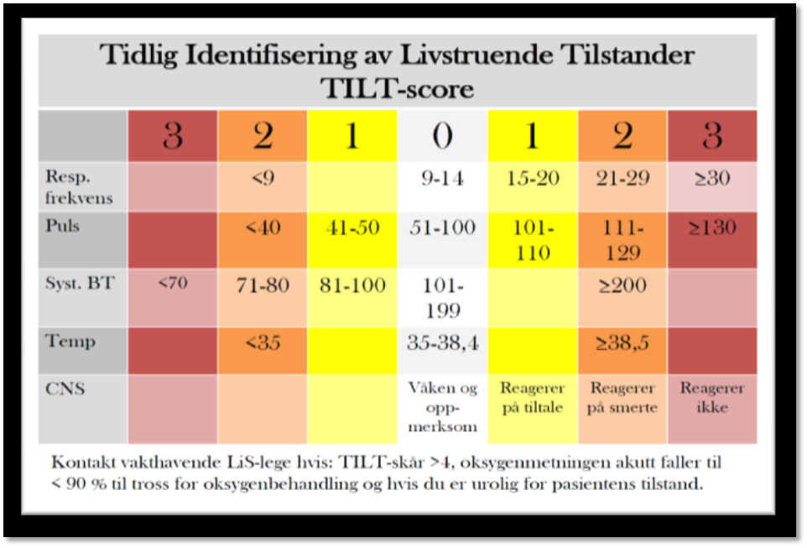
NEWS2 og TILT
Referanseverdier og score

Slide 3
Tiltak etter NEWS score
Hver score gir anbefaling om frekvens
på nye målinger
Hver score gir også anbefalinger om tiltak
som skal igangsettes
USHT i Agder har i kolonnen klinisk respons,
valgt å avvike fra internasjonal standard
Vi har laget tiltak som er mer
tilpasset kommunehelsetjenesten.

Slide 4
Klinisk respons etter score
Score 0: sykepleier vurderer behov for tiltak for den enkelte pasient
Score 1-4: sykepleier vurderer behov for tiltak og kontakt med lege
Score 3 i ett parameter: dersom pasient har score 3 i ett parameter skal lege kontaktes for å vurdere videre tiltak for pasienten. Unntaksvis ved score i SpO2
Score 5-6 skal lege kontaktes for å vurdere tiltak for den enkelte pasient.
Score 7 og høyere skal lege kontaktes for å vurdere tiltak for den enkelte pasient. Ikke forlat pasient for situasjonen er avklart med lege.

Slide 5
NEWS har fokus på sepsis
Q -sofa kriterier
Systolisk blodtrykk under 100.
Respirasjonsfrekvens over 22.
Endret mentalstatus
Vurder sepsis ved 2 eller flere Q-sofa kriterier!

Slide 6
Kunnskap om den enkelte pasient
Vurder alltid tiltak opp mot behandlingsavklaring og kunnskap om den enkelte pasient
Vurder alltid vitale parametere mot normal NEWS og/eller forrige måling
Husk at lav score ikke utelukker alvorlig sykdom.
Er du bekymret for pasienten? Ta kontakt med lege!

